Slide 1
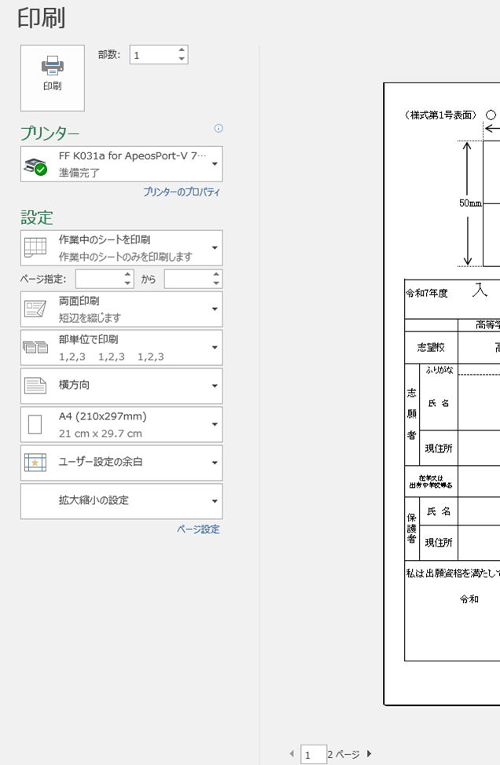
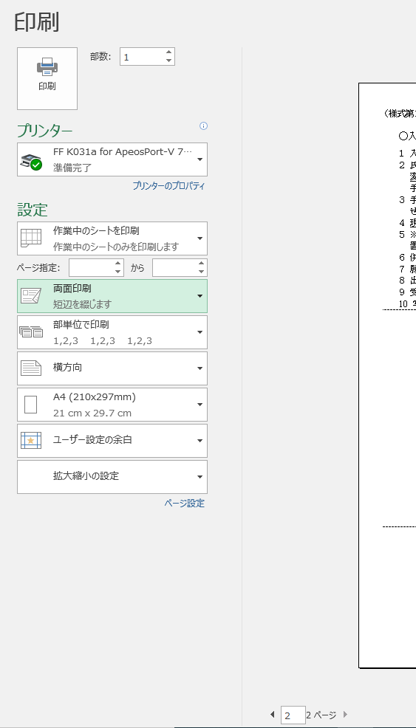
＜願書の両面印刷について＞
以下の手順で表面、裏面を両面印刷すると、切り取り線の左右ズレが生じません。
①
①シートを複数選択（Ctrlキーを押しながらクリック）
②表面シートで、両面印刷（短辺綴じ）設定
③裏面シートで、同様に両面印刷（短辺綴じ）設定
④印刷
②
③

